Slide 1
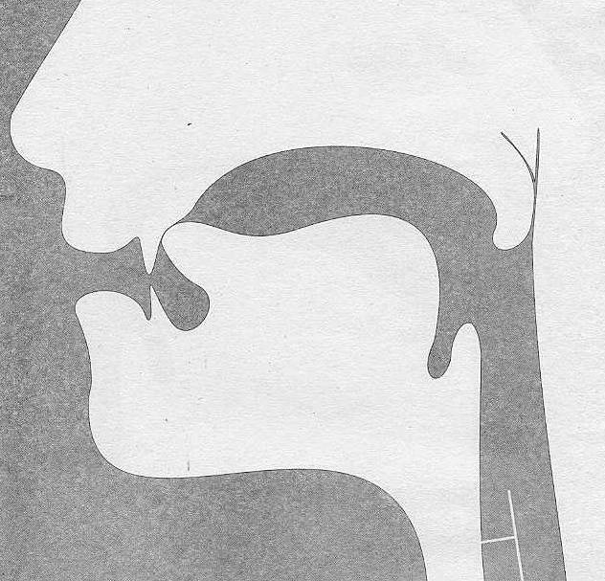
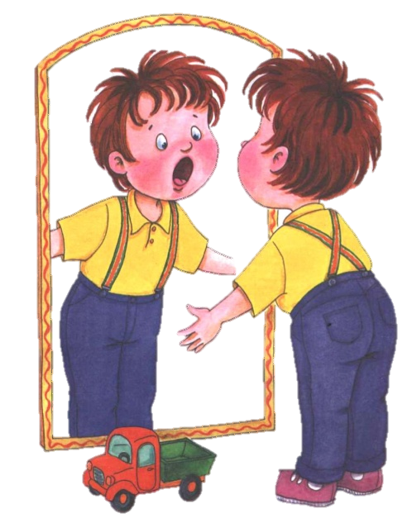
Правильная
артикуляция звука Л
Серия
«Коррекция звукопроизношения»
Звук Л – согласный, твердый,
звонкий.
Звук Л
Кончик языка упирается в верхние зубы или в бугорки за верхними зубами. Средняя часть спинки языка опущена, задняя часть спинки языка поднята, боковые края языка опущены. Форма языка напоминает седло. Выдыхаемый воздух проходит по бокам языка.
Голосовые связки работают, горло дрожит (есть голос).
МОУ Ветлужская СОШ № 2
На схемах звук обозначается синим
цветом -
Учитель – логопед
Ягилева
Светлана Леонидовна
2013 год

Slide 2
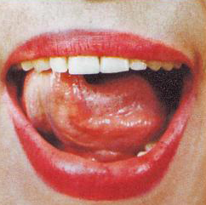
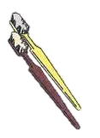
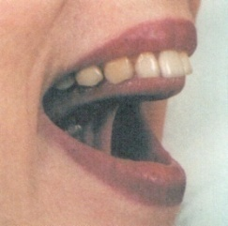
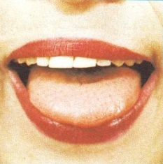
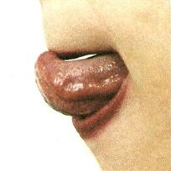
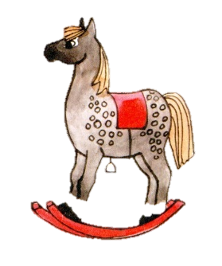
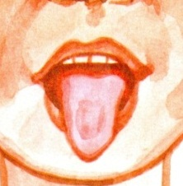
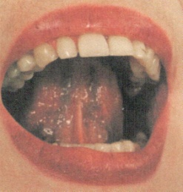
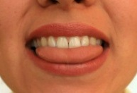
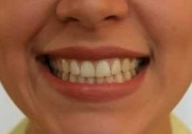
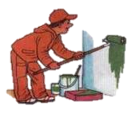
Артикуляционная
гимнастика
4. Грибок
7. Почистим зубки
Цель: вырабатывать движение языка вверх,
растягивать подъязычную связку.
Улыбнуться, приоткрыть рот.
Присосать широкий
язык всей плоскостью к
нёбу и открыть рот.
Цель: учиться удерживать
кончик языка за верхними
зубами, развивать умение
управлять языком,
точность движений.
Сначала при закрытом,
затем при открытом рте.
«Почистить» кончиком языка
верхние зубы с внутренней стороны
(слева – направо, сверху – вниз).
Нижняя челюсть неподвижна.
Все упражнения выполняются перед зеркалом.
Упражнения 2,3,4 предполагают удержание позы под счет до 5 (до 10); упражнения 1,5-9 выполняются 10—15 раз.
1. Лопаточка
5. Лошадка
Цель: вырабатывать умение
делать язык широким,
удерживать его в спокойном,
расслабленном состоянии.
Положить широкий расслабленный язык на нижнюю
губу. Занести «лопатку» в рот,
стараясь не напрягать язык.
Цель: вырабатывать движение языка вверх, растягивать подъязычную связку.
Присасывать язык к нёбу,
растягивая подъязычную связку. Щелкать языком медленно, сильно. Нижняя челюсть должна
быть неподвижна!
8. Индюк
Цель: вырабатывать подъем
языка, развивать гибкость и
подвижность его передней
части.
Рот открыть.
Широким кончиком языка проводить по верхней губе вперед – назад, не отрывая языка. При этом произносить: БЛ-БЛ-БЛ-... Нижняя челюсть неподвижна!
2. Иголочка
Цель: укреплять мышцы
языка, развивать подвижность
и гибкость кончика языка,
умение им управлять.
Рот открыть. Узкий
язык сильно выдвинуть
вперед. Не прикасаться к губам и
к зубам.
6. Маляр
Цель: вырабатывать движение
языка вверх, его подвижность, умение
управлять им.
Рот открыть. Широким
кончиком языка, как
кисточкой маляра,
проводить от верхних
резцов до мягкого нёба, производя движения
вперед – назад.
9. Пароход гудит
Цель: вырабатывать
подъем спинки и корня
языка, укреплять мышцы
языка.
Рот открыт. Губы в широкой улыбке. Зубами чуть закусываем кончик языка и произносим на выдохе звук Ы-Ы-Ы. Воздух идет по бокам языка. Получается звук,
приближенный к звуку Л.
3. Заборчик
Цель: укреплять круговую
мышцу рта, развивать
умение держать губы в
улыбке.
Зубы сомкнуты. Губы
в широкой улыбке. Верхние и
нижние резцы видны.

